Slide 1
5.3 Czynniki wpływające na rozpuszczanie w wodzie

Slide 2
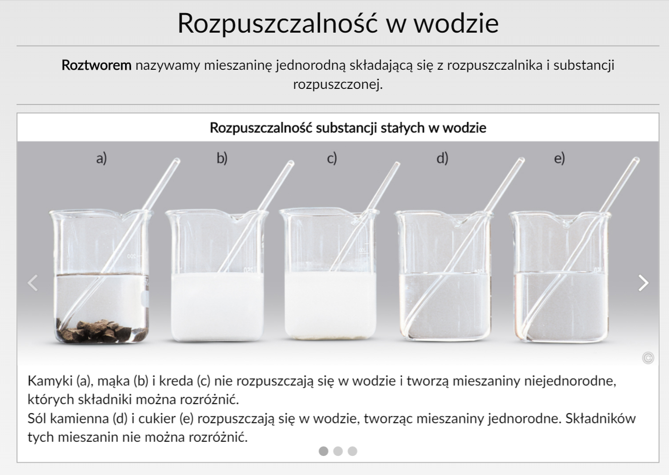

Slide 3
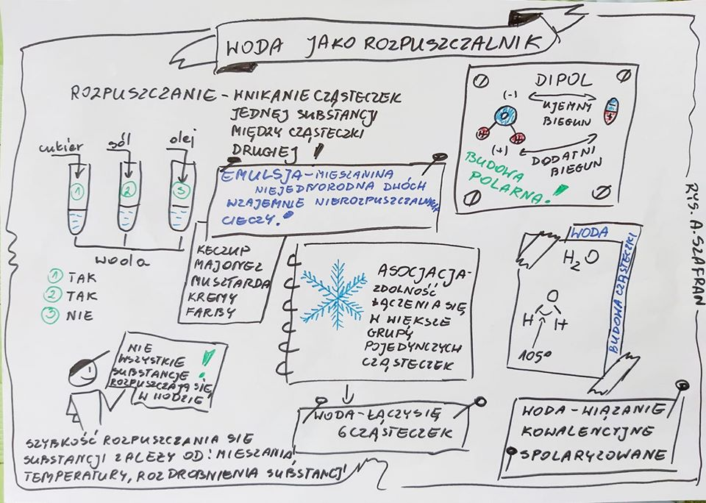

Slide 4
Jakie czynniki wpływają na rozpuszczalność
Które roztwory określamy jako nasycone, a które – jako nienasycone
Jak korzystać z krzywych rozpuszczalności
Czy gazy rozpuszczają się w wodzie

Slide 5
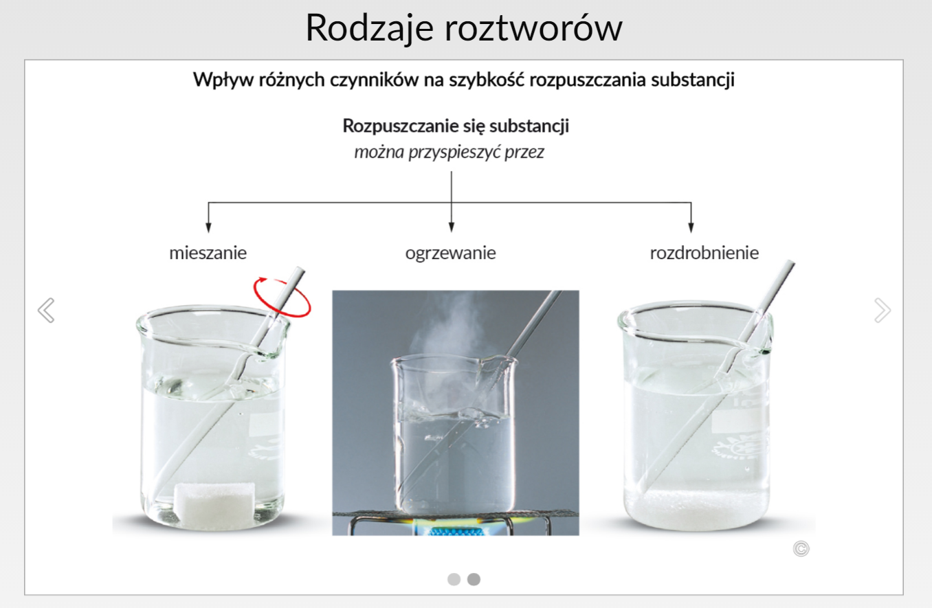

Slide 6
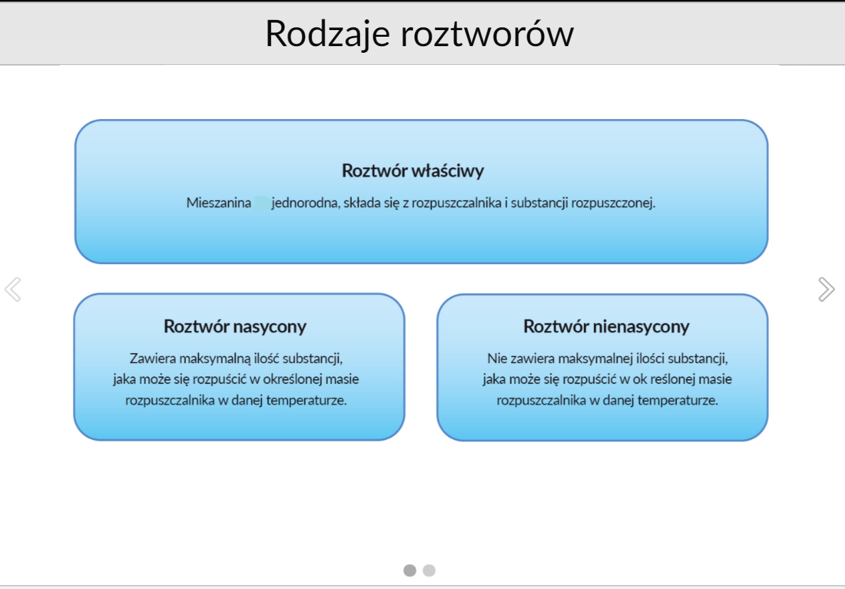

Slide 7
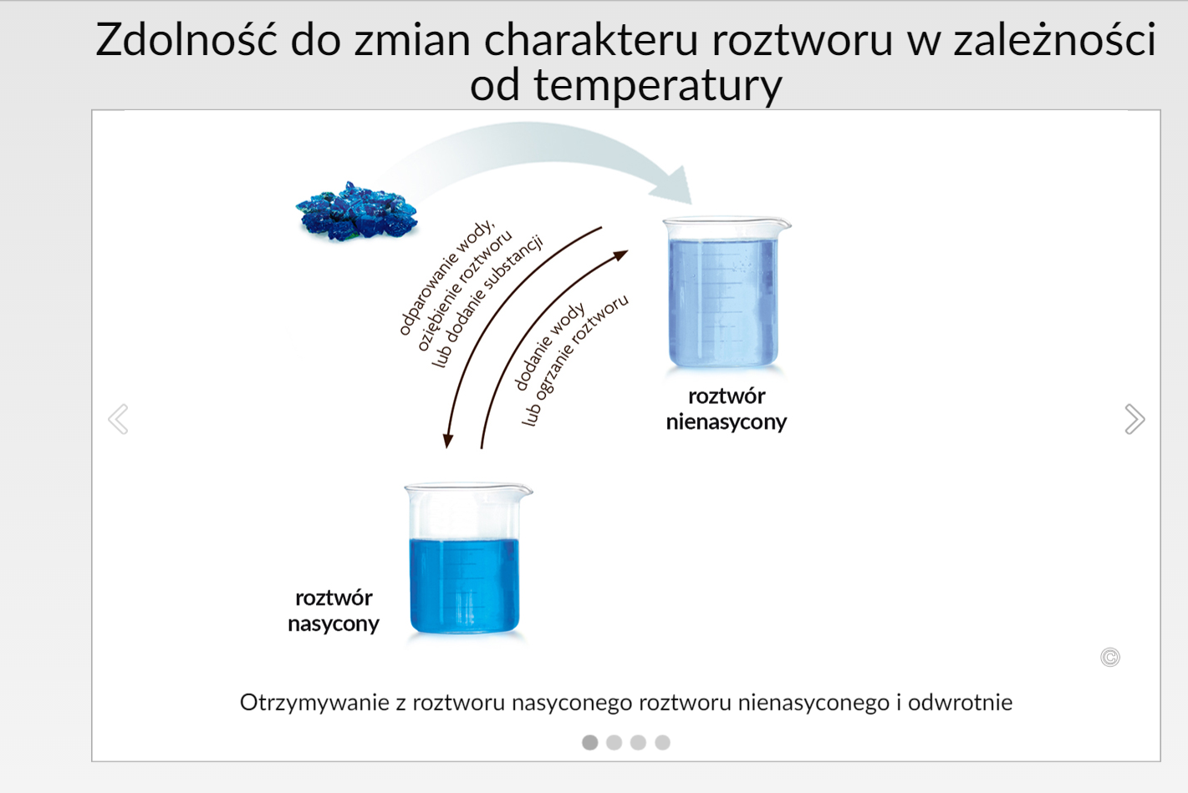

Slide 8
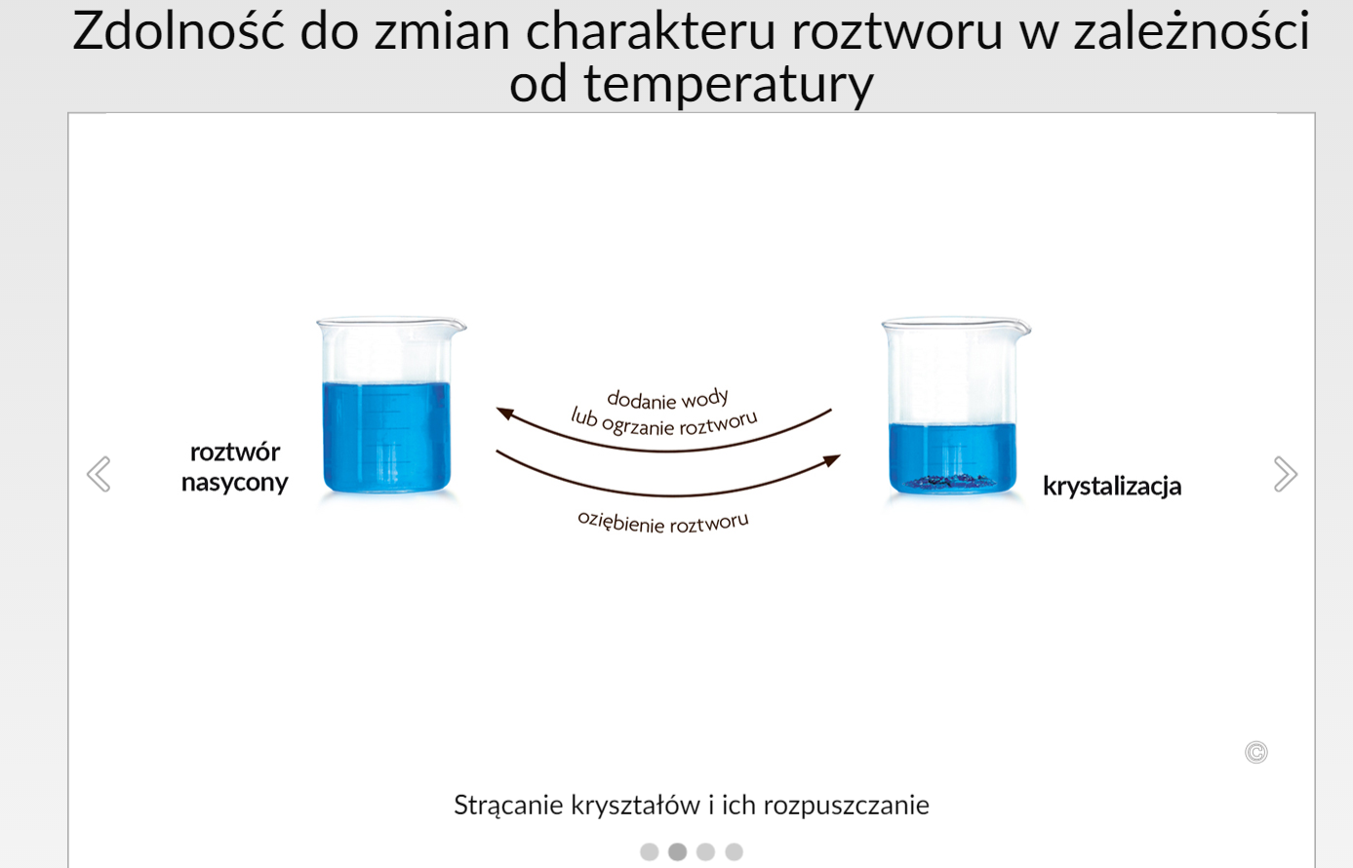

Slide 9
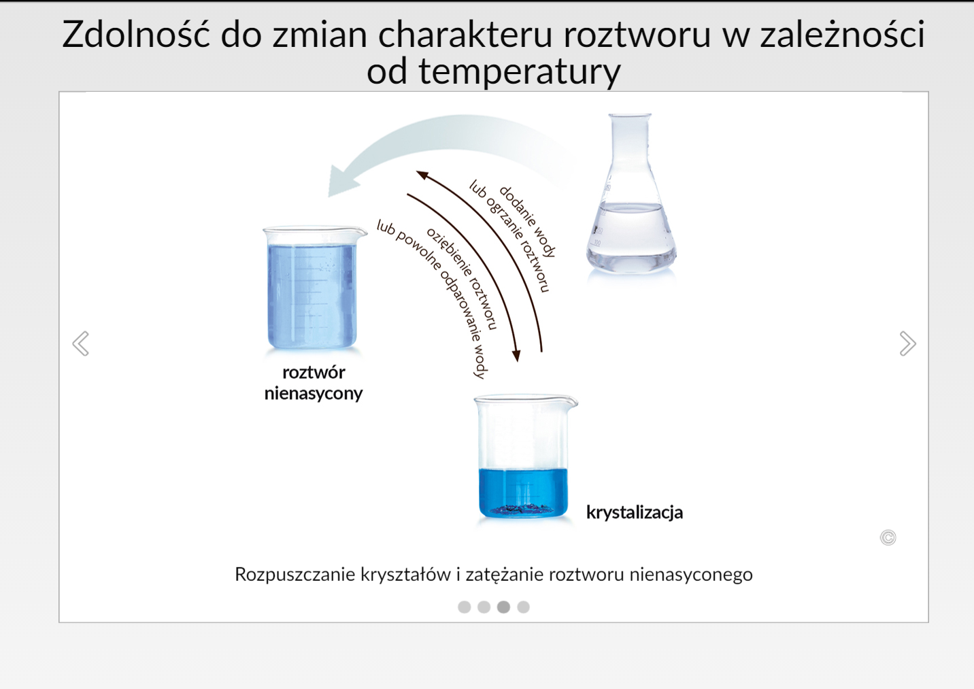

Slide 10
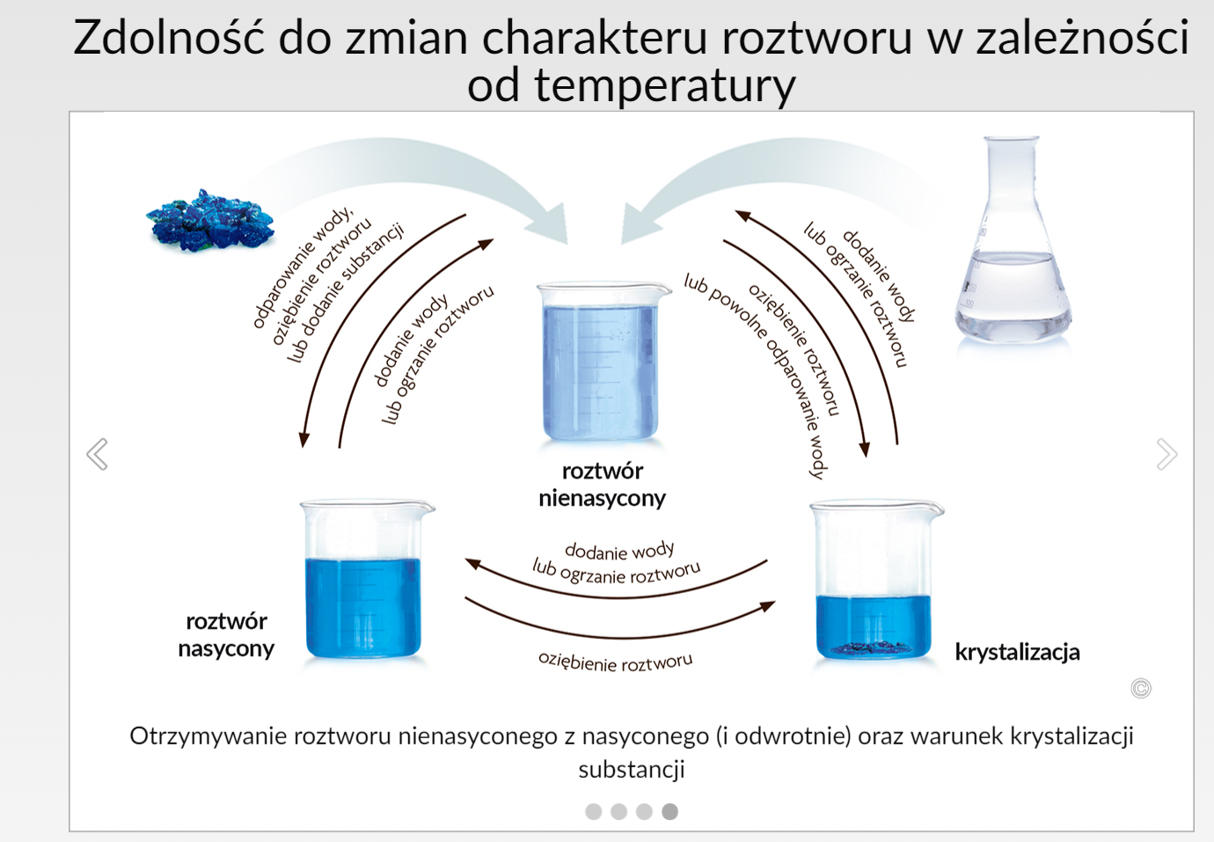

Slide 11
Rozpuszczalność
Rozpuszczalnością nazywamy masę (wyrażoną w gramach) substancji, która rozpuszcza się w 100 g wody, dając roztwór nasycony w danej temperaturze.

Slide 12
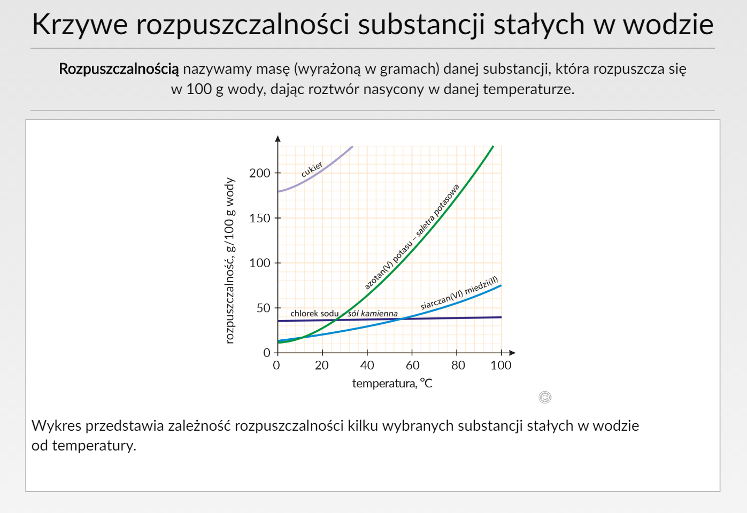

Slide 13
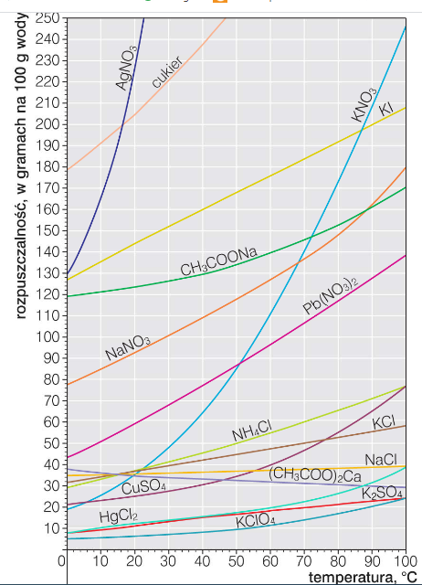

Slide 14
Skorzystaj z wykresu rozpuszczalności i oblicz ile gramów saletry potasowej należy rozpuści się w 200g wody w temp. 20º C, aby otrzymać rozwór nasycony.

Slide 15
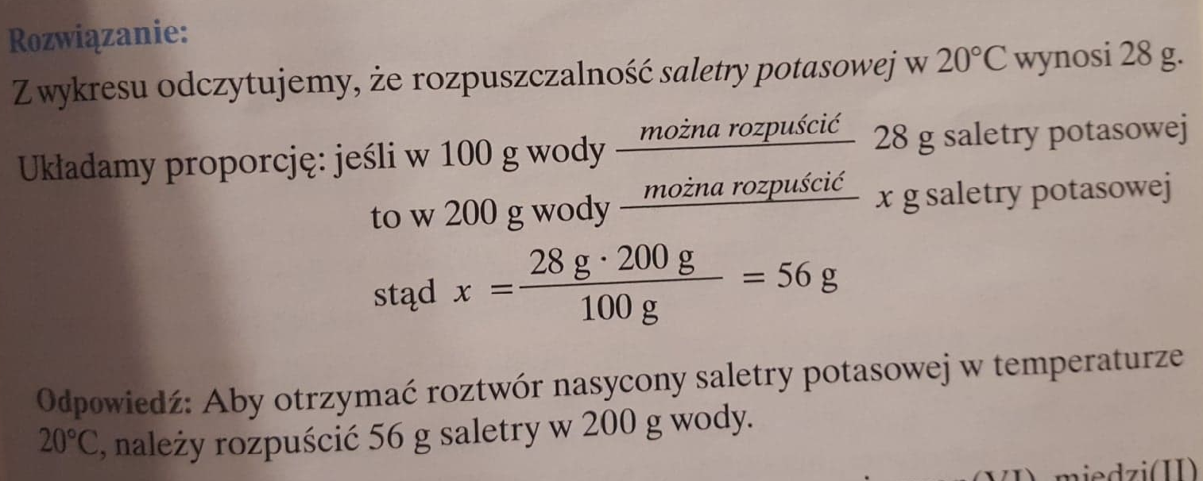

Slide 16
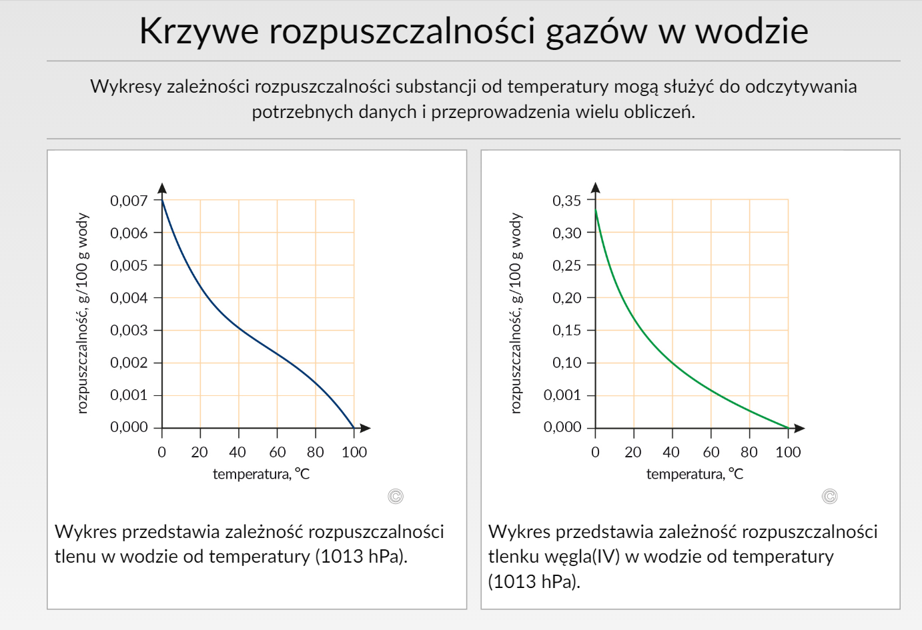

Slide 17
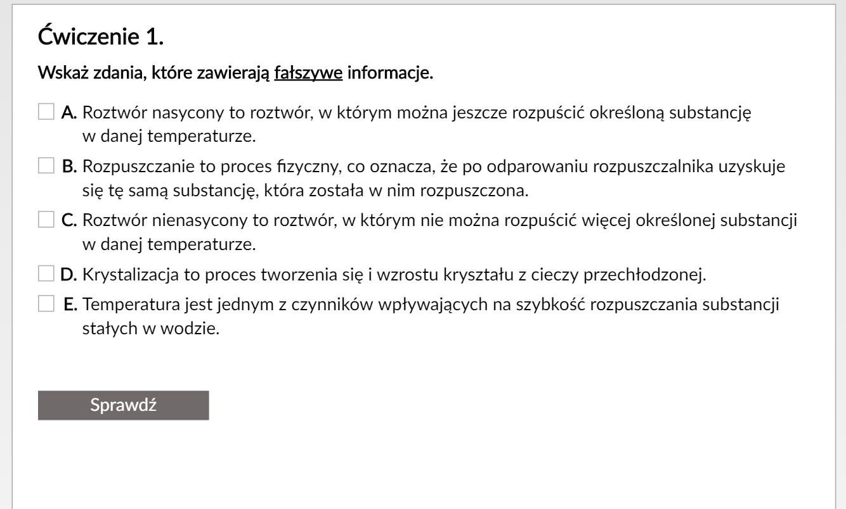

Slide 18
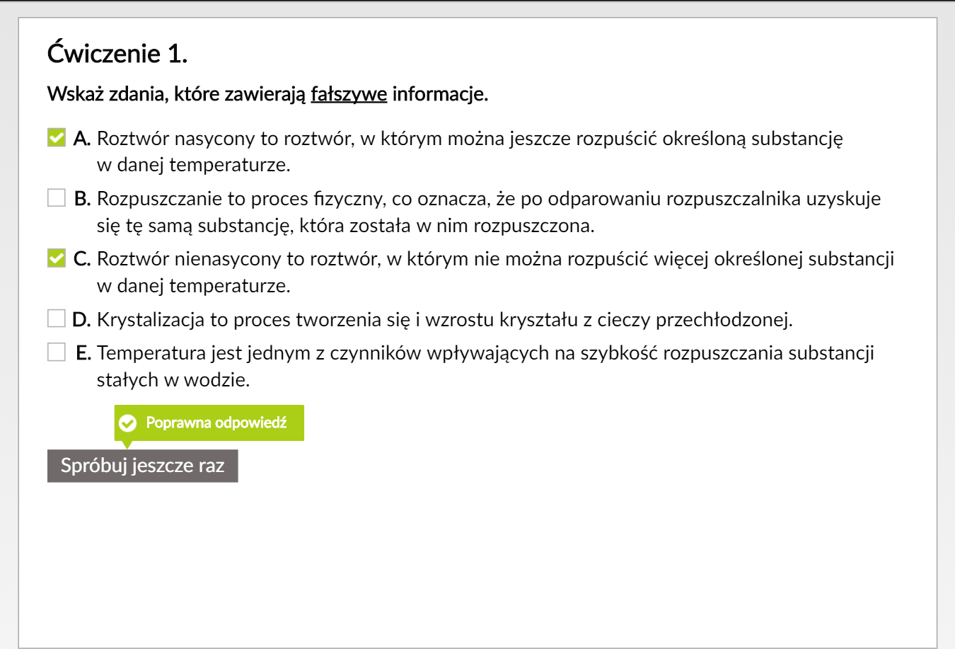

Slide 19
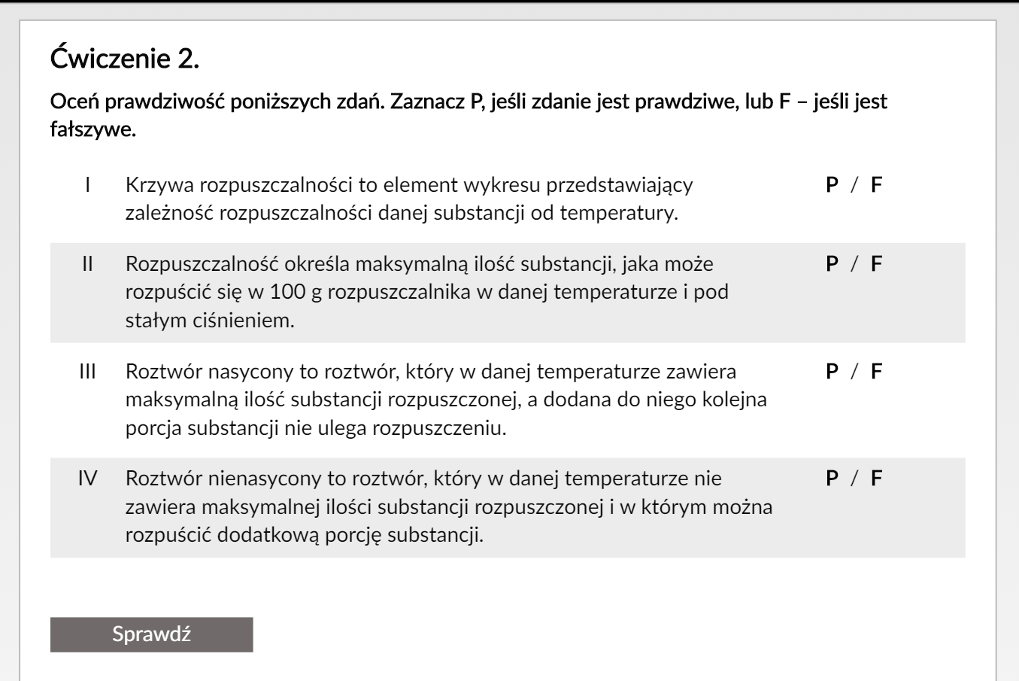

Slide 20
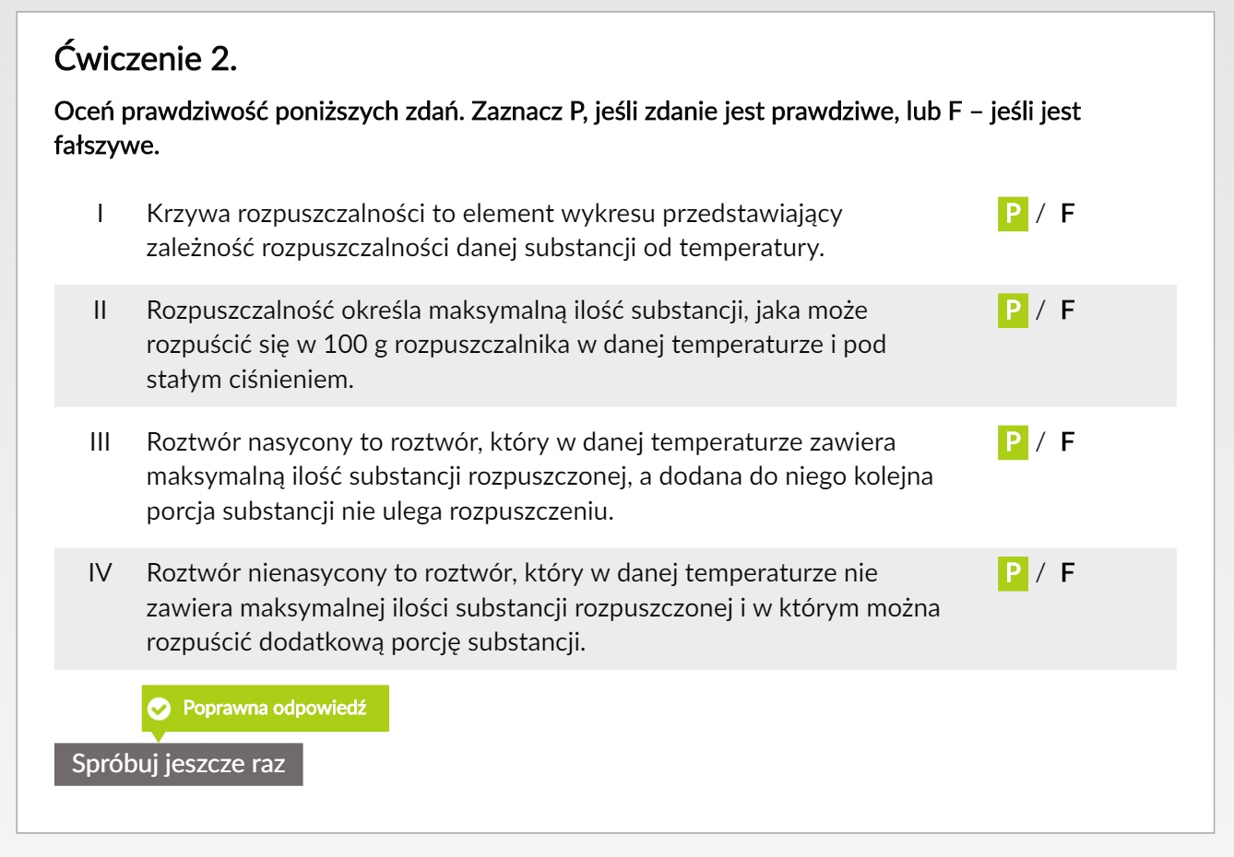

Slide 21
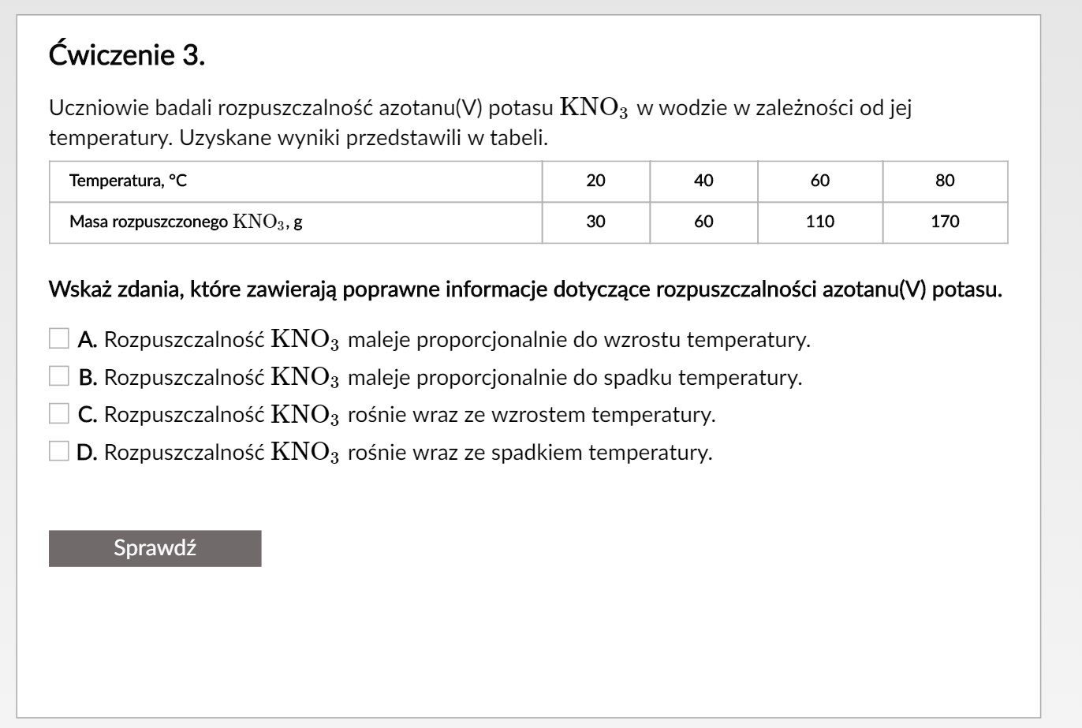

Slide 22
